Slide 1


CURSO INTRODUCTORIO DE GIT Y GITHUB
Ing. Ariel Chitay

Slide 2

01
02
CREACIÓN DE RAMAS: Y COMANDOS.
CREACION DE RAMAS EN GITHUB
¿Qué aprenderemos en este módulo?
03
04
ELIMINACION DE RAMAS EN GITHUB.
TRABAJO PRACTICO

Slide 3
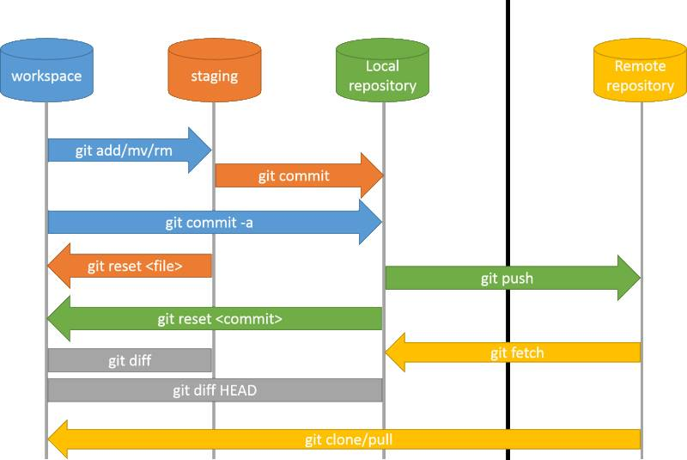
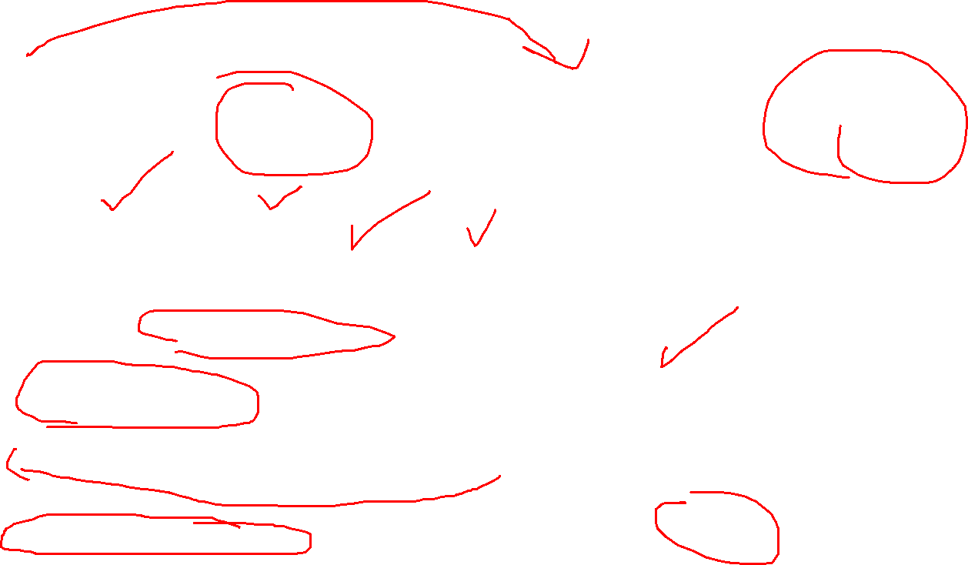
CREACIÓN DE RAMAS EN GITHUB
Notes:
https://github.com/buritica/mgt/blob/master/es/guia-de-rfcs.md

Slide 4
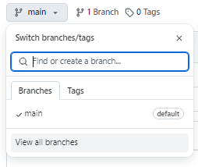
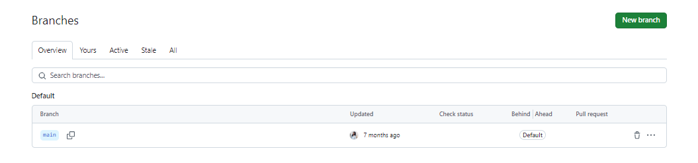
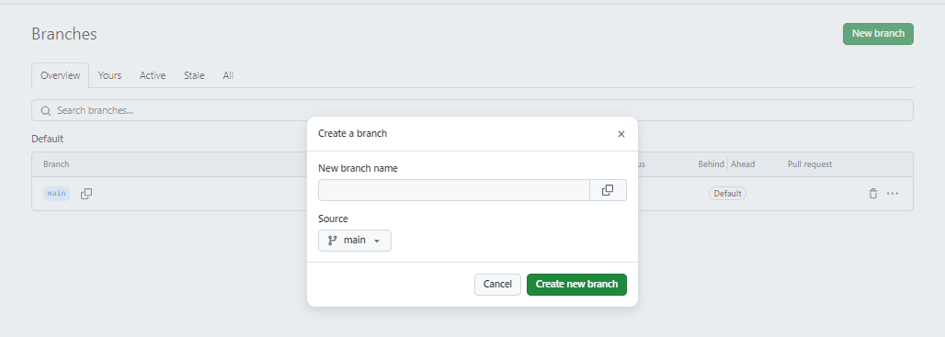
CREACIÓN DE RAMAS EN GITHUB
Navega a la página principal del repositorio.
Selecciona el menú desplegable de ramas de en la vista de árbol de archivos o en la parte superior del editor de archivos integrado.
3.En la Seleccione “View all branches”
4.Escriba un nombre único para la nueva rama y, a continuación, haga clic en Crear rama.
Notes:
https://github.com/buritica/mgt/blob/master/es/guia-de-rfcs.md

Slide 5
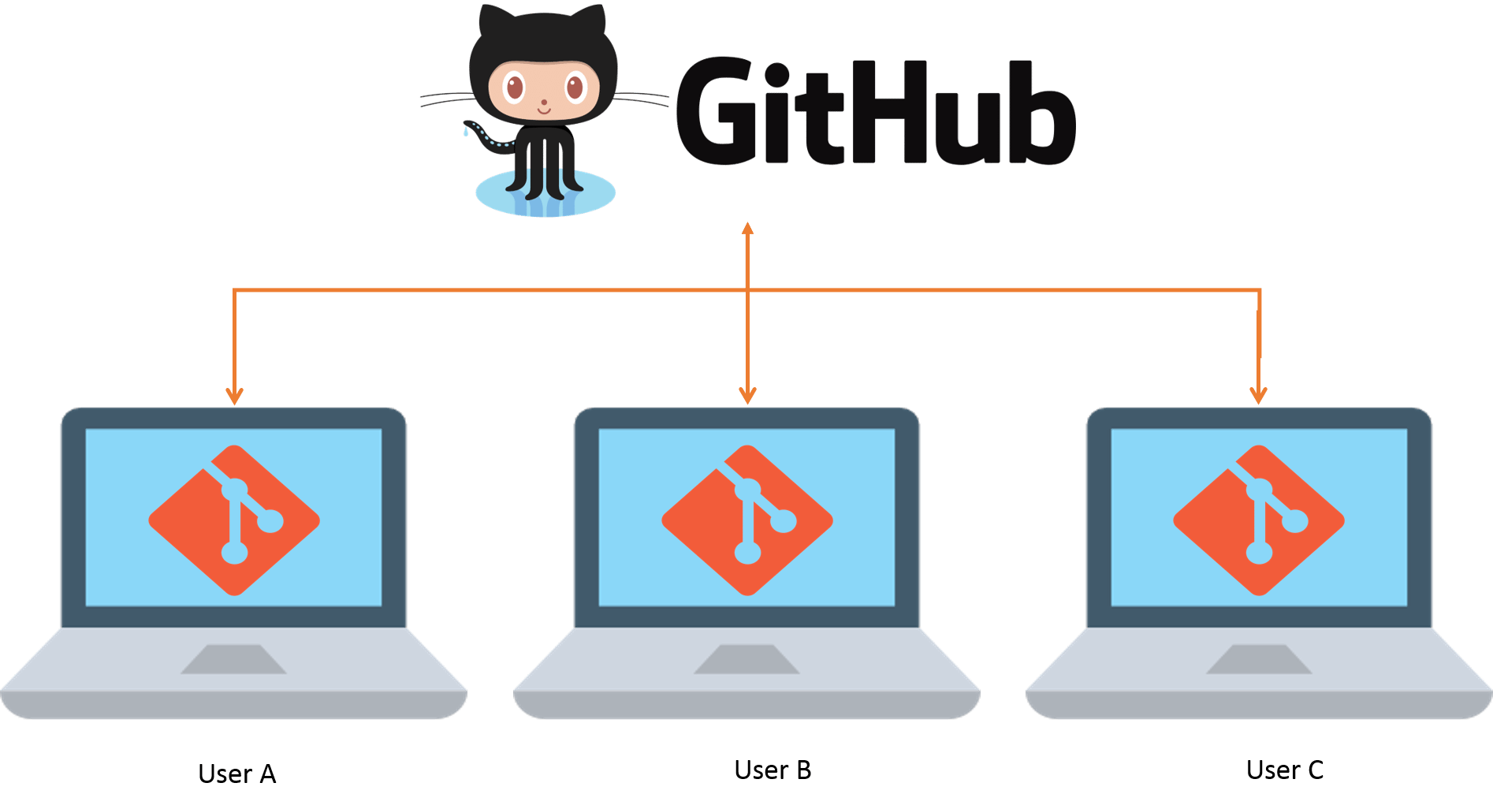
DIFERENCIAS ENTRE CREAR RAMAS EN GIT Y GITHUB
Git (bash/terminal) es la herramienta que maneja todo el control de versiones en tu máquina local. Ahí es donde se crean y gestionan las ramas para organizar el desarrollo de nuevas características o cambios.
GitHub permite crear ramas directamente desde su interfaz para ofrecer una forma más visual y conveniente de gestionar repositorios. Esto es útil en situaciones donde:
1. Colaboración remota: Los equipos pueden trabajar sin acceso al entorno local.
2.Facilidad de uso: Para usuarios que no están familiarizados con Git bash o prefieren una interfaz gráfica, GitHub ofrece una forma sencilla de crear y gestionar ramas sin usar comandos.
3.Edición rápida: Si alguien necesita realizar pequeños cambios o ajustes directamente desde GitHub, crear una rama y hacer modificaciones desde la web es una opción rápida.
Notes:
https://github.com/buritica/mgt/blob/master/es/guia-de-rfcs.md

Slide 6
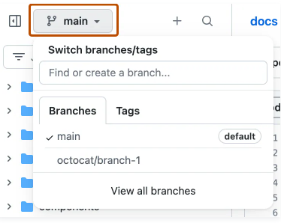
Eliminacion de Rama en GitHub
1. En GitHub.com, navega a la página principal del repositorio.
2. En la vista de árbol de archivos de la izquierda, selecciona el menú desplegable de ramas de y, a continuación, haz clic en Ver todas las ramas.
Nota: Si la rama está asociada con al menos una solicitud de incorporación de cambios abierta, la eliminación de la rama cerrará las solicitudes de incorporación de cambios. Lea la advertencia y haga clic en Eliminar.
3. Junto a la rama que quieres borrar, haz clic en el símbolo de “Tacho de basura” .
Notes:
https://github.com/buritica/mgt/blob/master/es/guia-de-rfcs.md

